Slide 1

Педагогический проект
МБОУ « Школа № 22» -
Центр Образования
Советского района г. Казани
РАЗВИТИЕ 4К КОМПЕТЕНЦИЙ
ЧЕРЕЗ ГРУППОВУЮ ФОРМУ РАБОТЫ НА УРОКЕ
ОКРУЖАЮЩЕГО МИРА ПО ТЕМЕ «ВОДА».
17 декабря
2020 г
г. Казань
Пенкина Елена Анатольевна -
учитель начальных классов

Slide 2

МЕСТО ПРОЕКТА В ПРОЕКТЕ ОО
Личностно- развивающая образовательная среда
как путь к достижению успеха.

Slide 3
КЛЮЧЕВАЯ ПРОБЛЕМА ПРОЕКТА
Недостаточный уровень развития 4К компетенций у учащихся.

Slide 4
ЦЕЛЕВАЯ ГРУППА ПРОЕКТА
Данный урок входит в образовательную программу по окружающему миру под руководством А.А.Плешакова, 2 класс УМК «Школа Росси».
Материал проекта так же может быть использован и во внеурочной деятельности

Slide 5
ЦЕЛЬ ПРОЕКТА
1.Создать условия для расширения знаний детей о значении воды в жизни человека.
2.Способствовать пониманию значимости бережного отношения детей к использованию воды.
3.Способствовать пониманию детьми причин загрязнения воды.

Slide 6
ЗАДАЧИ ПРОЕКТА
1. ИЗУЧИТЬ СПОСОБЫ БЕРЕЖНОГО РАСХОДОВАНИЯ ВОДЫ В БЫТУ.
2. ПОМОЧЬ ДЕТЯМ ЗАДУМАТЬСЯ О ПРИЧИНАХ ЗАГРЯЗНЕНИЯ ВОДЫ.
3. РАСШИРИТЬ ЗНАНИЯ ДЕТЕЙ О ЗНАЧЕНИИ ВОДЫ ДЛЯ ЖИЗНИ ЧЕЛОВЕКА.
4. ПОМОЧЬ ОСОЗНАТЬ КАК ВАЖНО УМЕТЬ ГОВОРИТЬ ДОБРЫЕ СЛОВА

Slide 7
ПЛАНИРУЕМЫЕ РЕЗУЛЬТАТЫ ПРОЕКТА
1.Ребенок может привести примеры значения воды для жизни человека.
2.Знает насколько важно соблюдать гигиену своего тела
3.Знает несколько способов рационального использования воды.
4.Настроен на позитивное взаимоотношения с окружающими.

Slide 8
ОСНОВНЫЕ ИДЕИ ПЕДАГОГИЧЕСКОГО ПРЕКТА
Данный проект направлен на развитие у учащихся 4К компетенций через групповую форму работы.

Slide 9
ИСПОЛЬЗОВАНИЕ «ПРОДУКТОВОЙ ЛИНЕЙКИ» ПРОГРАММЫ
В РАМКАХ РЕАЛИЗАЦИИ ПРОЕКТА ПЛАНИРУЕТСЯ ИНТЕГРАЦИЯ СЛЕДУЮЩИХ ПРОДУКТОВ ПО РАЗВИТИЮ ЛИЧНОСТНОГО ПОТЕНЦИАЛА:
УМК «ШКОЛА ВОЗМОЖНОСТЕЙ» ДЛЯ РАЗВИТИЯ СОЦИОНАЛЬНО- ЭМОЦИОНАЛЬНОЙ СРЕДЫ УЧАЩИХСЯ;
- ТЕХНОЛОГИИ 4К –РАЗРАБОТКА ИНТЕРАКТИВНЫХ ФОРМ И ПРИЁМОВ ДЛЯ ФОРМИРОВАНИЯ ЛП

Slide 10
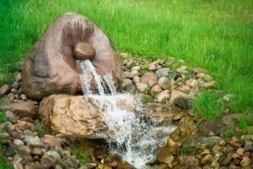
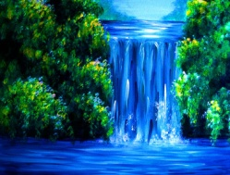
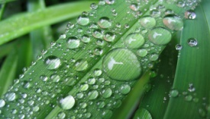
Этап вовлечения
Психологический настрой на урок.
У: Мы сегодня будем исследовать и наблюдать,
Выводы делать и рассуждать,
А чтобы урок пошел каждому впрок,
Активно в работу включайся, дружок!
Он без рук, он без ног
Из земли пробиться смог.
Нас он летом, в самый зной,
Ледяной поит водой.
Этап актуализации опорных знаний
С высоты большой срываясь,
Грозно он ревет
И о камни разбиваясь,
Пеною встает.
1) Отгадывание загадок.
Утром падаю всегда –
Не дождинка, не звезда –
И сверкаю в лопухах
На опушках и лугах.
У: Что объединяет все зти слова – отгадки? О чем мы будем говорить сегодня?
У: Что вам хочется узнать новое о воде? Где эти знания вам могут пригодиться?

Slide 11
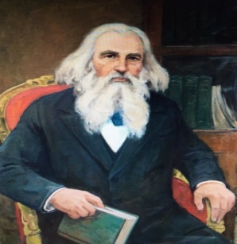
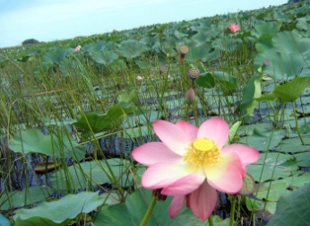
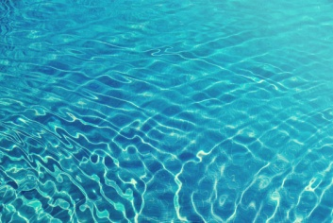
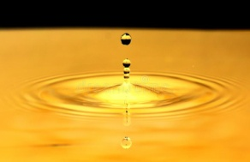
Этап вызова
Проведение игры « Верите ли вы……» Согласны « +», не согласны « –»
Самостоятельное заполнение таблицы.
1 | 2 | 3 | 4 | 5 | 6
Вода – главный строительный материал всего живого на Земле.
Растения и животные могут прожить без воды.
Вода обладает различными свойствами.
Д. Менделеев утверждал, что вода дороже золота.
Загрязняя воду, мы убиваем себя.
Вода может впитывать в себя эмоции людей.

Slide 12

Этап осмысления
Задание
товарищу
Работа в паре с последующим оцениванием. Прием «Задания товарищу»
У : Учащиеся самостоятельно читают текст учебника ( стр 52) и составляют 1 или 2 вопроса по содержанию. Записывают их на листочке, зачитывают соседу по парте, который на эти вопросы отвечает своему товарищу. Товарищ оценивает ответ сигнальной карточкой.
Этап включения нового знания в систему знаний
1) Работа в группах.
У: Каждая команда для работы использует страницы учебника, лист формата А2, картинки, цветные карандаши и фломастеры, ножницы, клей, экологические знаки, глобус.
Результат работы оформляется в виде коллажа. По окончанию работы представитель команды озвучивает результат. Каждый член команды оценивает выступление других посредством сигнальных флажков.
1 Команда - Где встречается вода в природе.
2 Команда - Значение воды для человека.
3 Команда - Бережливое отношение к воде.
4 Команда - Отчего загрязняется вода. Экологические знаки.
5 Команда - Вода и здоровье человека.

Slide 13


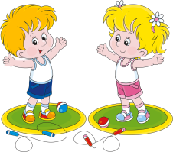
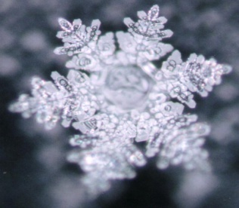
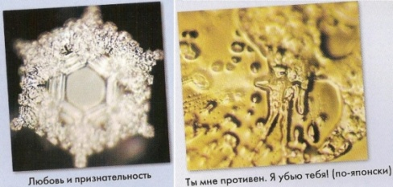
Динамическая пауза
Дождик капнул на ладошку ( правой рукой коснемся левой)
На цветы – ( круговые движения правой рукой)
И на дорожку – (обе руки перед собой)
Льется, льется – ой, ой, ой ( покачивание головы)
Побежали мы домой ( бег на месте)
Интересные факты. Волшебное свойство воды.
У: Вода – это волшебное вещество, которое способно запоминать различную информацию. Японский ученый увидел под микроскопом прекрасные кристаллы, которые образуются в воде при произнесении добрых слов благодарности . А если произносятся злые и грубые слова, то кристаллов не образуются, а получаются бесформенные грязные пятна.
Спасибо!

Slide 14

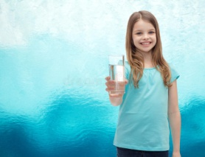

Практическая работа
У: Как нам может помочь эта информация, зная о том, что человек большей частью состоит из воды?
Давайте произнесем слова благодарности над открытыми сосудами. Это слова спасибо, благодарю, любовь.
Какие эмоции вы испытали?
Рефлексия
Ознакомить детей с правилами написания синквейна.
Использование данного приема дает возможность проверить усвоение основных моментов изученного материала .
-1 строка - тема (одно существительное);
-2 строка - описание предмета (два прилагательных);
-3 строка - описание действия предмета (три глагола);
- 4 строка - фраза из четырех слов, выражающая отношение к предмету;
- 5 строка - синоним, обобщающий или расширяющий смысл темы (одно слово).
Вода
Чистая, вкусная
Течет, льется, журчит
Может утолить жажду.
Жизнь
3) Работа продолжается в парах.

Slide 15
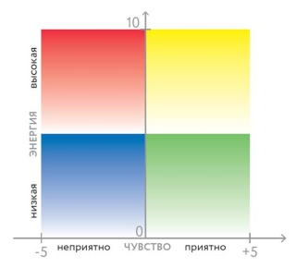
Этап подведения итогов
У: Вернемся к таблице, которую заполняли в начале урока. Проверим ответы. Возможно ваше мнение
в течение урока поменялось.
Обмен мнениями. Словесная оценка.
Домашнее задание
1) Прием « тонкие и толстые» вопросы. Составить « тонкие и толстые» вопросы для одноклассников по теме урока.
«тонкие» вопросы | « толстые» вопросы
Что…? Когда….? Может…? Зачем…? Верно ли…? | Объясните, почему…? Почему вы считаете…? Предположим, что будет, если…?

Slide 16

Спасибо за внимание !
МБОУ «Школа №22 – Центр образования»
Г.Казань, ул.Халезова, д.11
Тел. 8(843)234-86-07
e-mail: sch22@list.ru

